Slide 1
PERANCANGAN PROTOTYPE PENDETEKSI NOMINAL DAN KEASLIAN PADA UANG KERTAS
Mata Kuliah : Proyek Keteknikan
TKE134103
Disusun oleh :
Solikhah (H1A015009)
Putri Nitrila Asarani (H1A015010)

Slide 2
TUJUAN DAN MANFAAT
Tujuan dari pembuatan sistem ini yaitu dapat merancang dan membangun sistem pendeteksi nominal dan keaslian uang menggunakan mikrokontroler sehingga menghasilkan suatu alat yang memudahkan kita dan juga memudahkan penyandang disabilitas untuk terhindar dari penipuan.
Sebagai referensi perancangan dan pembangunan sistem pendeteksi nominal dan keaslian uang yang secara tidak langsung membantu meminimalisir tingkat kriminal dalam hal penipuan dan pemalsuan uang.

Slide 3
Pendahuluan
Keaslian uang Rupiah dapat dikenali melalui ciri-ciri yang terdapat baik pada bahan yang digunakan untuk membuat uang (kertas, plastik, atau logam), desain dan warna masing-masing pecahan uang maupun pada teknik pencetakannya. Sebagian ciri-ciri yang terdapat pada uang Rupiah tersebut, selain berfungsi sebagai ciri untuk membedakan antara satu pecahan dengan pecahan lainnya, dapat berfungsi sebagai pengaman dari ancaman tindak pidana pemalsuan uang.

Slide 4
Rumusan Masalah
penderita tuna netra yang memiliki keterbatasan fisik dalam membedakan uang kertas asli dan palsu. Sejauh ini, para tuna netra menggunakan cara konvensional seperti menyusun nominal uang kertas atau membuat lipatan pada uang untuk membedakan nominal uang tersebut.
Namun, masih memiliki beberapa kelemahan, yaitu dari segi daya ingat tuna netra, kondisi fisik uang dan tidak adanya faktor penentu kejujuran

Slide 5
Batasan Masalah
1. Sistem ini adalah sistem pendeteksi keaslian dan nominal uang kertas khususnya mata uang rupiah Indonesia.
2. Sistem ini digunakan khusus untuk uang kertas.
3. Uang kertas yang dapat diteliti adalah uang kertas yang fisiknya masih bagus, tidak sobek dan lain-lain.
4. Sensor yang digunakan adalah sensor warna.
5. Sistem ini menambahkan Memori suara
6. Sistem ini dibuat menggunakan Mikrokontroler Arduino (Atmega16).

Slide 6
Alat dan Bahan
1. Seperangkat Personal Computer
2. Atmega 16
3. Sensor warna
4. Rangkaian LCD
5. IC ISD25120
6. Solder
7. Kabel
8. Timah Solder
9. Baterai 12 V
10. PCB
11. Jumper

Slide 7
Perancangan alat
Perancangan hardware
Perancangan software
1. Rangkaian catu daya
2. Rangkaian sensor warna
3. Minimum Sistem Mikrokontroller ATMega16
4. Memori Suara ISD25120

Slide 8
Perancangan hardware
Alat ini diharapkan dapat melakukan prose secara otomatis, dimana alat ini harus mampu memasukan uang sebagai bahan baku proses secara otomatis kemudian melakukan pengecekan nominal uang dan keasliannya, setelah nominal uang diketahui maka dia akan menghasilkan output berupa audio dan langkah selanjutnya mengeluarkan uang kembali.

Slide 9
Perancangan Software
Perancangan software (perangkat lunak) dibutuhkan untuk mengendalikan perangkat keras. Bahasa pemrograman yang dipakai adalah bahasa pemrograman Code Vision AVR. Perangkat lunak di sini adalah perintah atau program di dalam memori yang harus dilaksanakan oleh mikrokontroler.

Slide 10
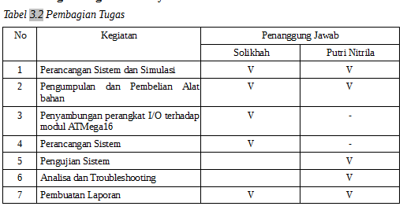
Pembagian Tugas

Slide 11
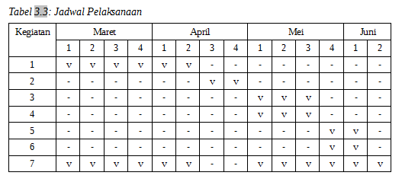
Jadwal Pelaksanaan

Slide 12
TERIMAKASIH

